Slide 1
Осип Эмильевич Мандельштам
1891-1938
«Свободный человек свободной мысли…»
Notes:
В 2016 году страна отмечает 125-летие со дня рождения замечательного русского поэта «серебряного века» Осипа Эмильевича Мандельштама.

Slide 2
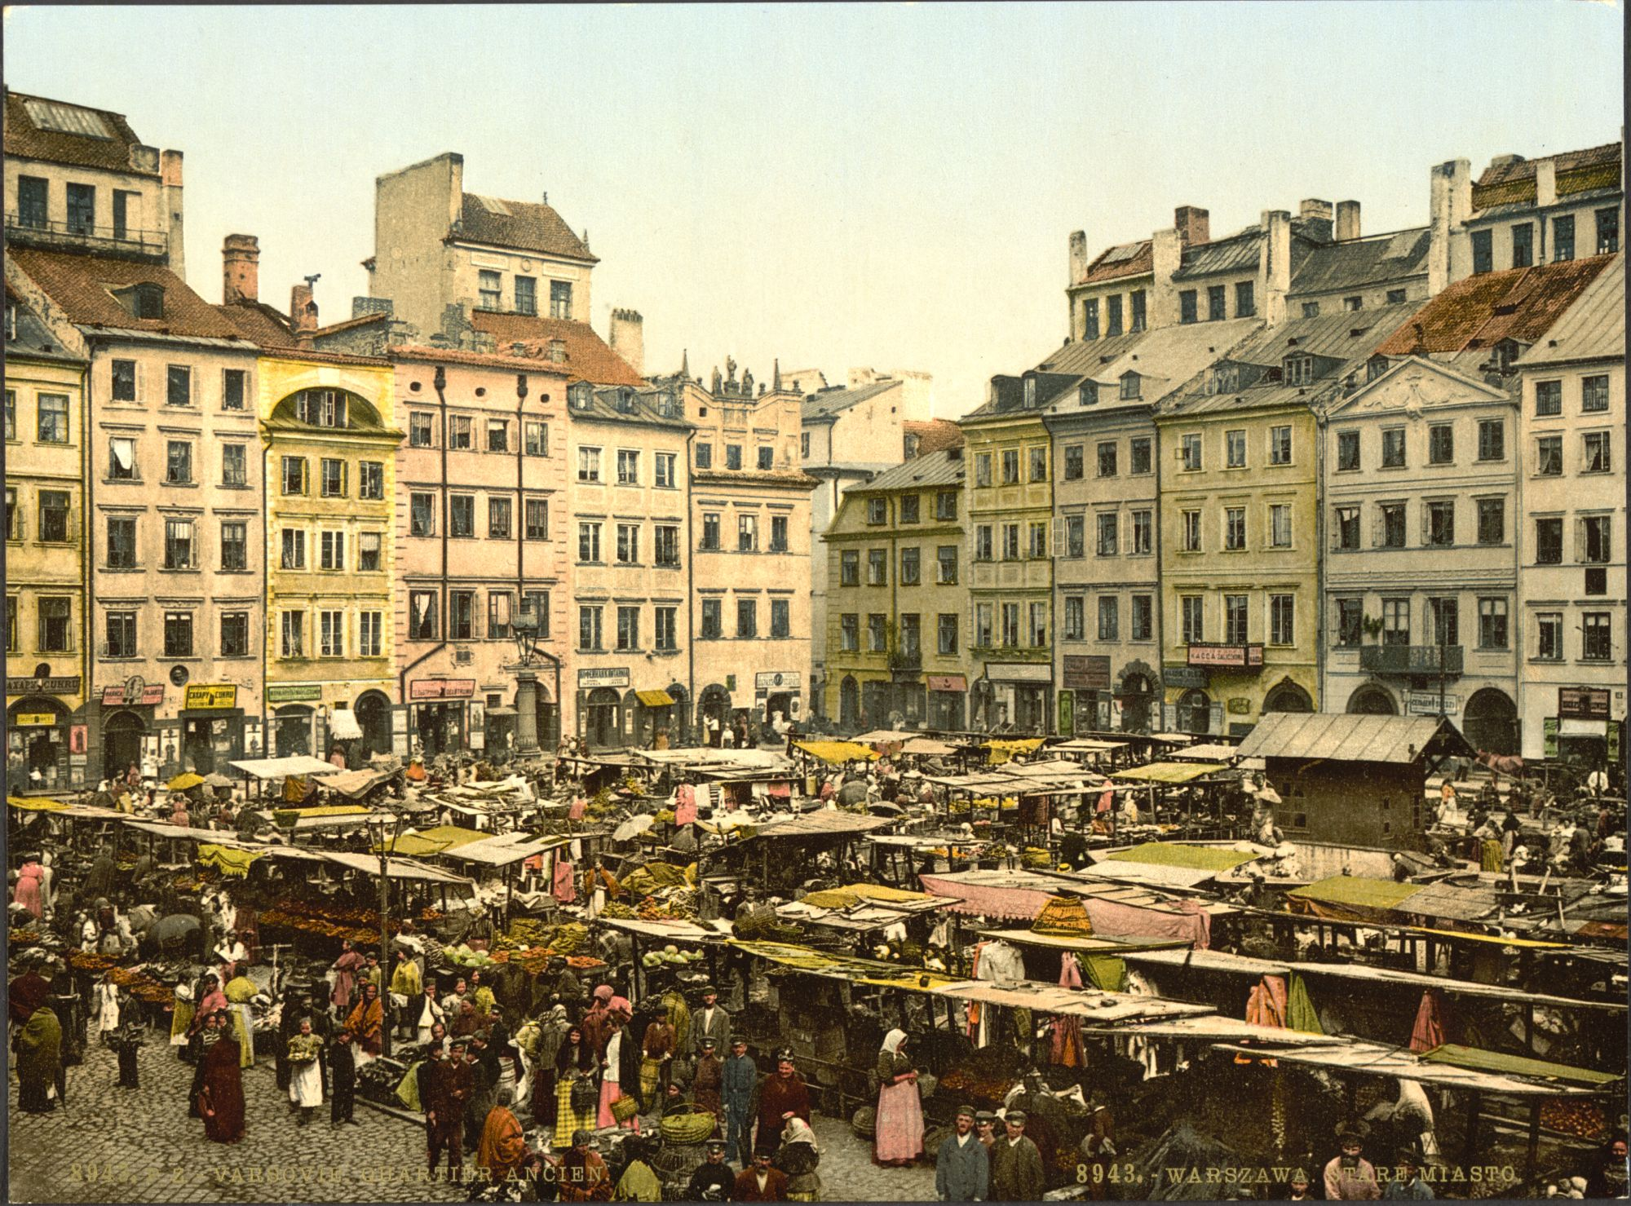
Варшава в 1890-1905 гг.
Notes:
Осип Эмильевич Мандельштам родился 3 января 1891 г. в Варшаве, в еврейской семье.

Slide 3
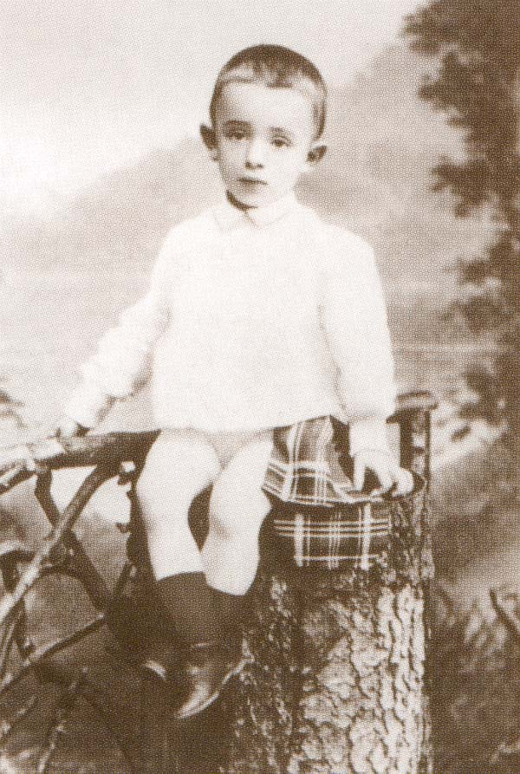
Я рождён в девяносто четвёртом,
Я рождён в девяносто втором... –
И в кулак зажимая истёртый
Год рожденья – с гурьбой и гуртом
Я шепчу обескровленным ртом:
– Я рождён в ночь с второго на третье
Января в девяносто одном
Ненадёжном году – и столетья
Окружают меня огнём.
1 – 15 марта 1937 г.
Осип Мандельштам,
1895 год

Slide 4
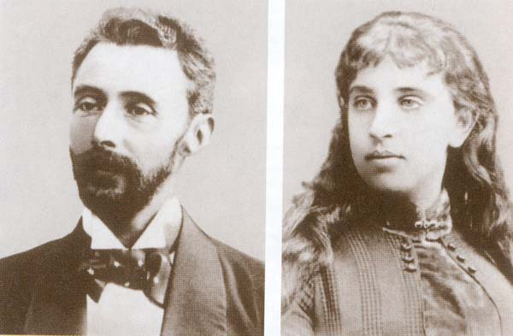
Эмиль Вениаминович - отец
Флора Осиповна
– мать поэта
Notes:
Старинный род Мандельштамов дал миру физиков и врачей, историков, деятелей литературы. Отец Мандельштама был небогатым торговцем кожами. Эмиль Вениаминович много читал, но по-немецки говорил лучше, чем по-русски. Мать, Флора Осиповна, пианистка и учительница музыки, знала и любила русскую культуру.

Slide 5
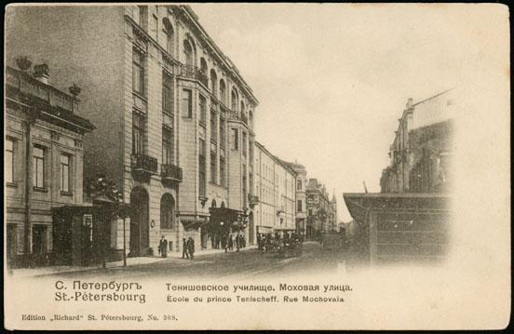
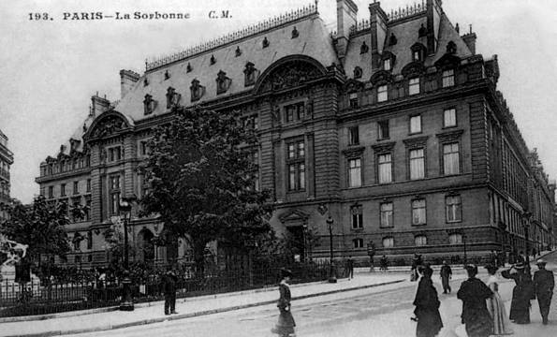
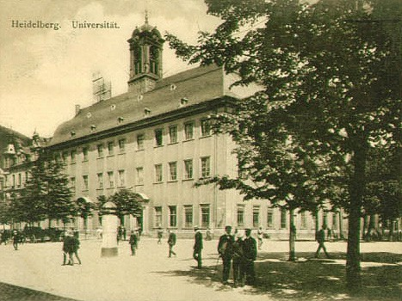
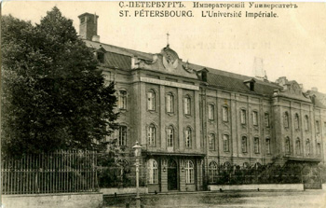
1
2
Тенишевское коммерческое
училище
Франция, Сорбонна
3
4
Петербургский университет
Германия, Гейдельбергский университет
Notes:
Будущий поэт получил прекрасное образование — сначала в Тенишевском коммерческом училище - одном из лучших учебных заведений России того времени, затем во Франции, в Сорбонне, потом в Германии, в Гейдельбергском университете, и снова в России — на историко-филологическом факультете Петербургского университета.

Slide 6
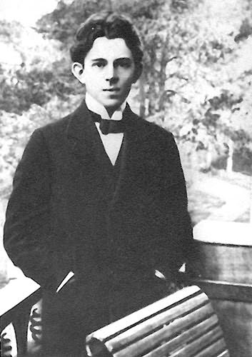
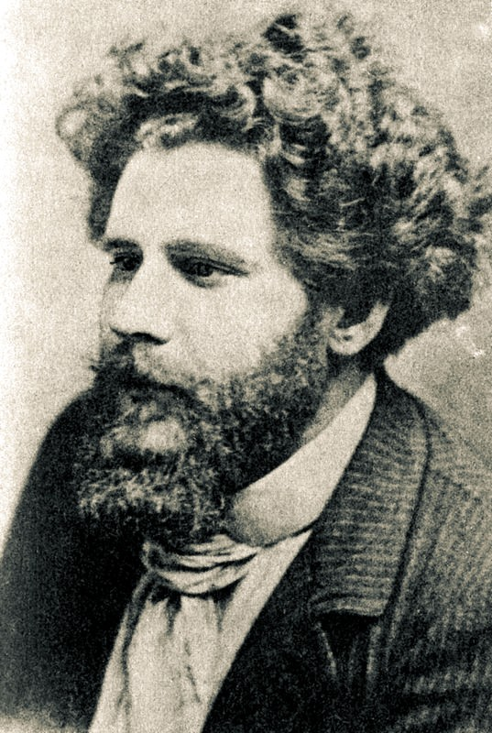
Восемнадцатилет-ний юноша вошел в поэтический мир Петербурга. «…вот растет будущий Брюсов», - сказал при встрече с ним Максимилиан Волошин
в 1907 г.

Slide 7
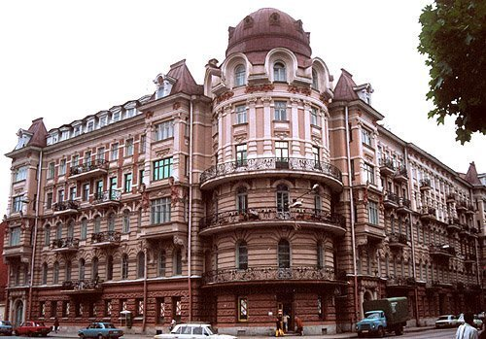
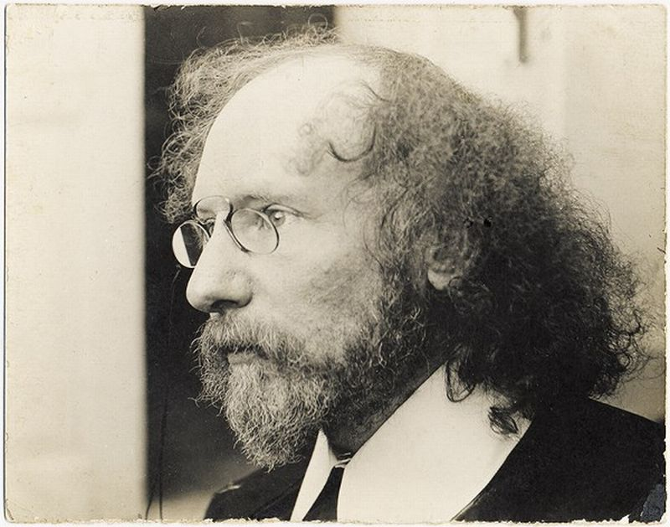
Дом Вячеслава Иванова — известного поэта и теоретика символизма.
Notes:
На квартире Иванова, именуемой среди поэтов «башня», проводились литературные собрания. В «башне» звучали новые стихи, молодые поэты обучались стихосложению. Это литературное объединение получило название «Цех поэтов». Руководителями его стали Николай Гумилев и Сергей Городецкий.

Slide 8
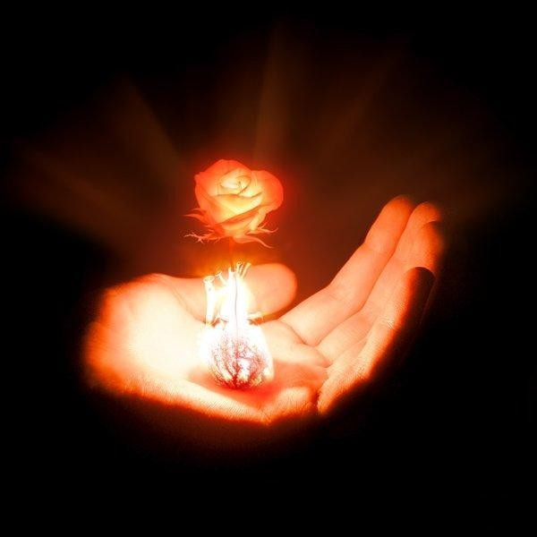
Дано мне тело – что мне делать с ним,
Таким единым и таким моим?
За радость тихую дышать и жить
Кого, скажите мне благодарить?
Я и садовник, я же и цветок,
В темнице мира я не одинок,
На стекла вечности уже легло
Мое дыхание, мое тепло.
Запечатляется на нем узор,
Неузнаваемый с недавних пор.
Пускай мгновения стекает муть –
Узора милого не зачеркнуть.

Slide 9
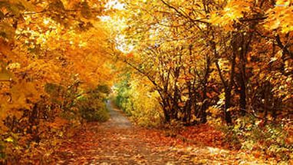
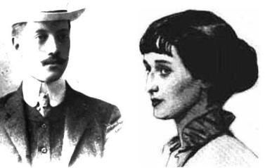
И никну, никем не замеченный,
В холодный и топкий приют,
Приветственным шелестом встреченный
Коротких осенних минут…
Notes:
На «башне» Мандельштам был представлен жене Гумилева молодой поэтессе Анне Ахматовой.

Slide 10
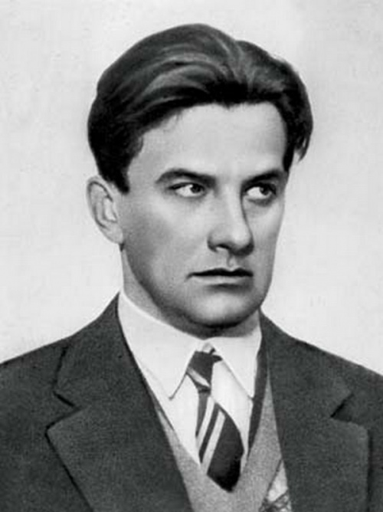
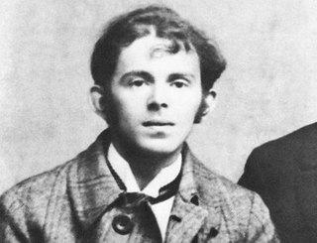
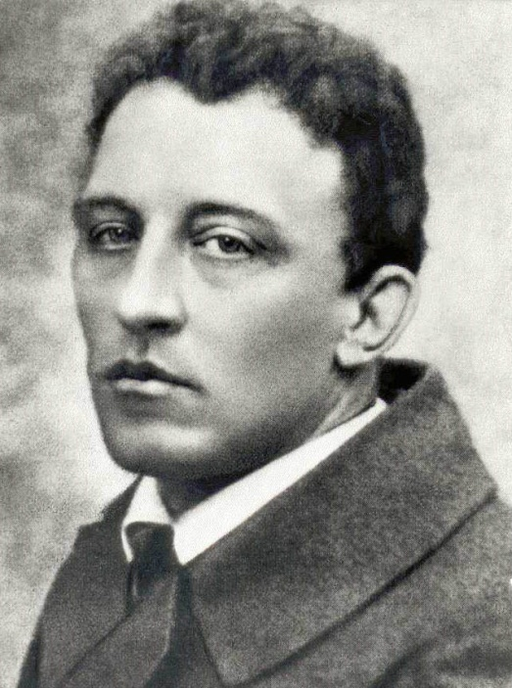
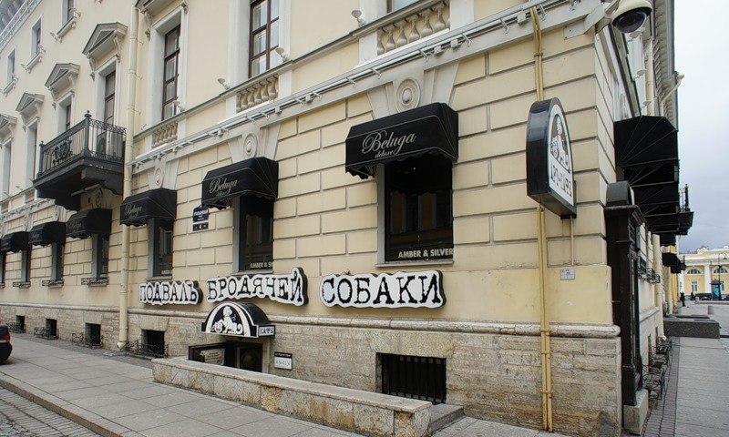
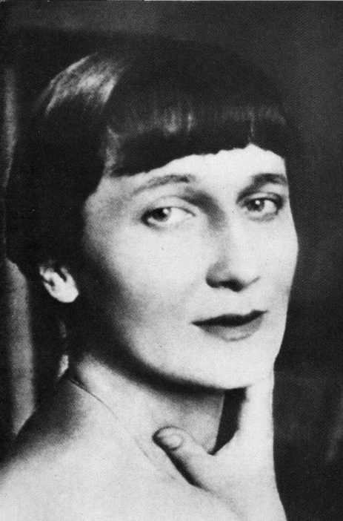
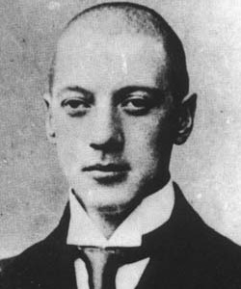
«Бродячая собака» - литературно-художественное кабаре
Notes:
«Бродячая собака» - известное в Петербурге литературно-художественное кабаре на Михайловской площади. Оно открылось в ночь на 1 января 1912 г.

Slide 11
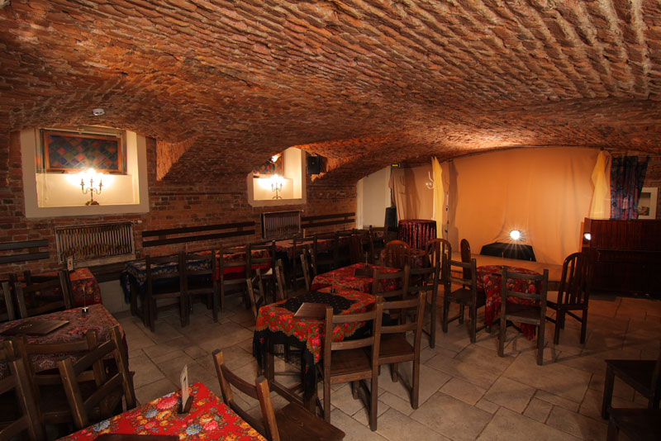
«Бродячая собака»
Notes:
Две комнаты с низкими потолками без окон ярко расписаны, заставлены столиками, скамьями, есть буфет и камин, цветные фонарики, небольшая сцена, душно, накурено, весело.

Slide 12
Стихи Мандельштама, возникающие, как писал А. Блок,
«из снов — очень своеобразных, лежащих в области искусства только», казалось, были предназначены для узкого круга эстетов.
Notes:
В апреле 1913-го в Санкт-Петербурге увидела свет первая книга стихов О. Мандельштама «Камень».

Slide 13
Истончается тонкий тлен - Фиолетовый гобелен
К нам — на воды и на леса — Опускаются небеса…

Slide 14
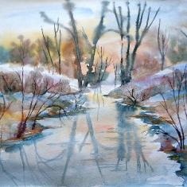
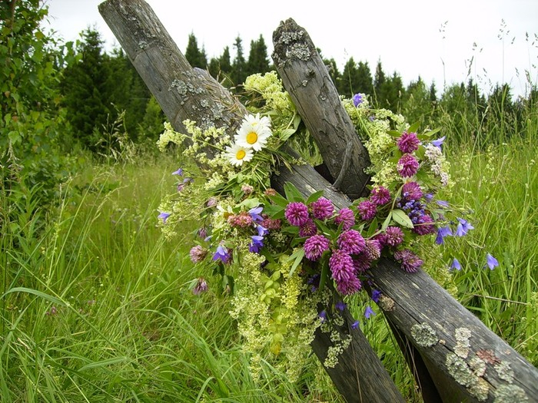
Notes:
В отличие от Блока и Ахматовой, Мандельштам о любви написал очень немного, хотя был «чистейшей воды» лириком и, по свидетельству Анны Ахматовой, «влюблялся... довольно часто».
Его любовная лирика светла и целомудренна, лишена трагической тяжести и демонизма.

Slide 15
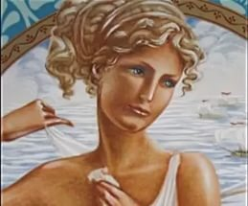
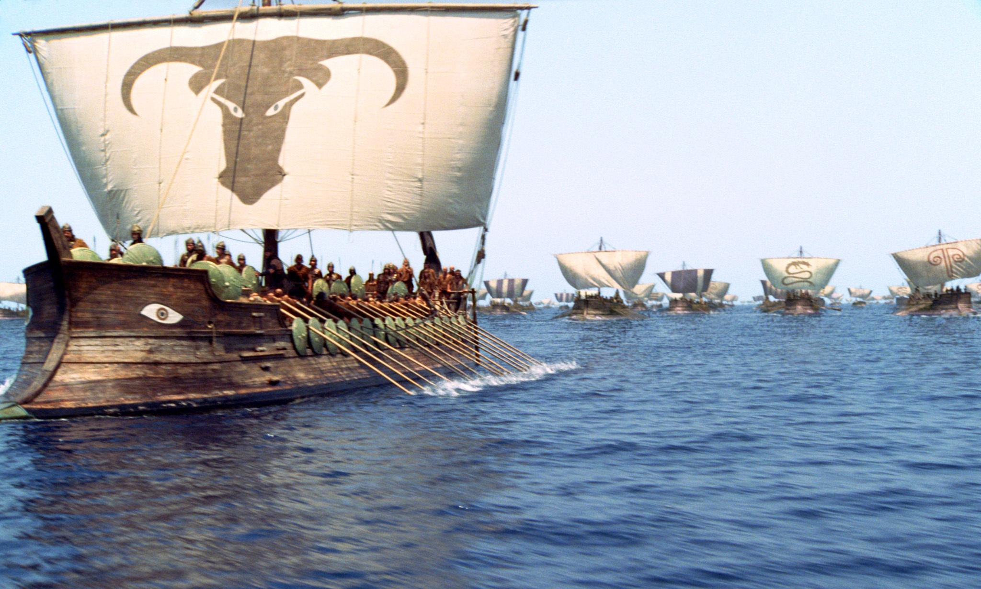
Бессонница. Гомер. Тугие паруса…
Notes:
Одно из красивейших стихотворений поэта - «Бессонница. Гомер. Тугие паруса» навеяно поэмой Гомера «Илиада». Лирический герой приходит к выводу, что все в мире «движется любовью».

Slide 16
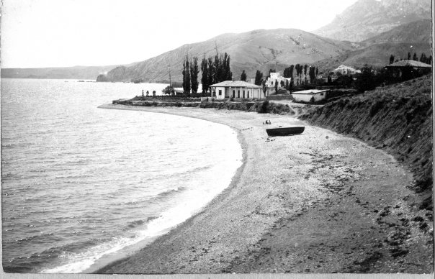
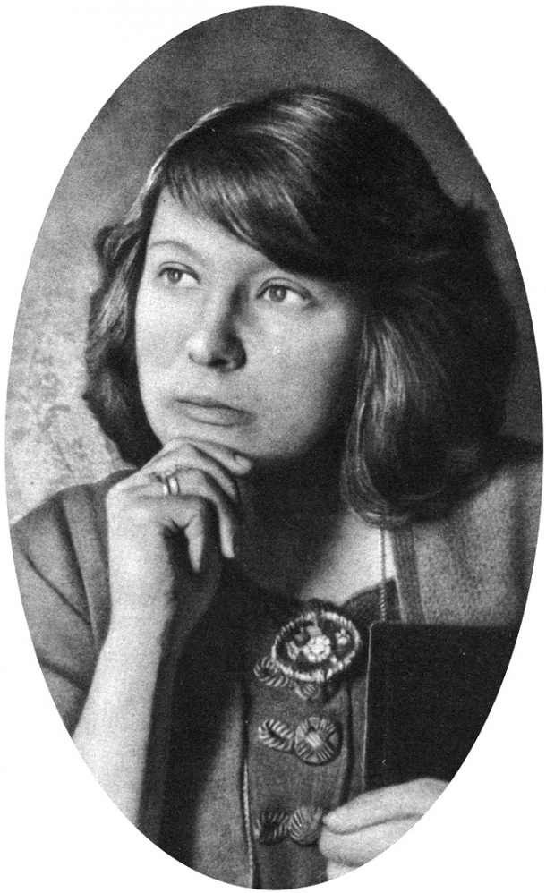
М. Цветаева: «…Мандельштам в Коктебеле был общим баловнем, может быть единственный раз в жизни, когда поэту повезло, ибо он был окружен ушами — на стихи, и сердцами — на слабости...»
Notes:
В конце июня 1915-го в Коктебеле Осип Мандельштам знакомится с Мариной и Анастасией Цветаевыми.

Slide 17
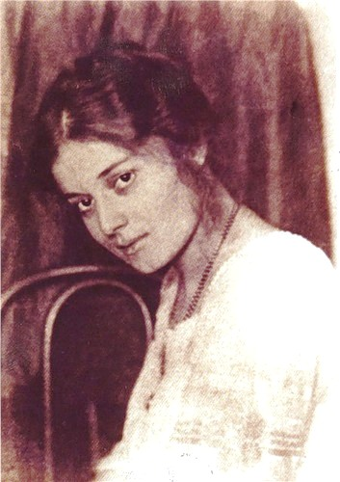
Твой зрачок в небесной корке,
Обращенный вдаль и ниц,
Защищают оговорки
Слабых чующих ресниц.
Будет он обожествленный
Долго жить в родной стране
Омут ока удивленный,
Кинь его вдогонку мне.
Он глядит уже охотно
В мимолетные века —
Светлый, радужный, бесплотный,
Умоляющий пока.
Надежда Яковлевна Хазина
Notes:
2 мая 1919 г. в Киеве Осип Эмильевич познакомился с юной художницей Надеждой Хазиной, будущей женой.

Slide 18
Notes:
Главной темой его творчества стала тема Поэта и Времени. «Мне хочется говорить не о себе, а следить за веком, за шумом и прорастанием времени. Память моя враждебна всему личному». Свою автобиографическую книгу он так и назовёт: «Шум времени».

Slide 19
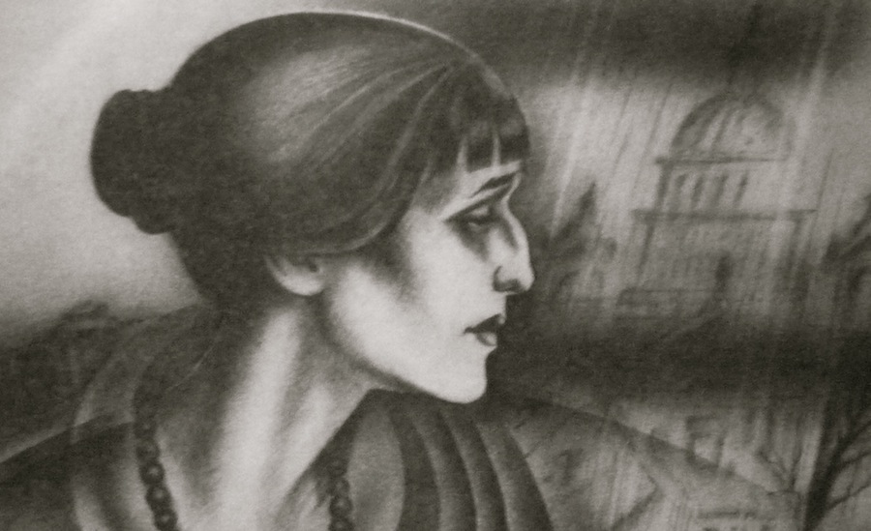
«Кассандре», 1917 г.
Notes:
В декабре 17 года появляется стихотворение «Кассандре», обращенное к Анне Ахматовой, в котором пророческий дар поэта предрекает гибель всему и всем.

Slide 20
ода «Сумерки свободы»
Notes:
В мае 1918 года, когда исчезают остатки былой духовной и политической свободы, Мандельштам пишет свою знаменитую оду «Сумерки свободы».

Slide 21
В 1921 году вышел второй сборник поэта.— «Tristia» (в переводе с латыни — «Скорби»).
Notes:
В 1921 году вышел второй сборник поэта.— «Tristia» (в переводе с латыни — «Скорби»). Это как бы непрерывная элегия о расставании с любимыми женщинами, умирающим Санкт-Петербургом, Европой, Крымом, свободой. Его стихи пророчат гибель старой культуры и ее носителей.

Slide 22
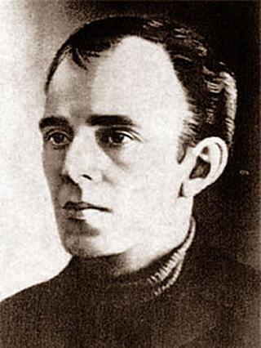
Осип Мандельштам. Москва, 1923

Slide 23
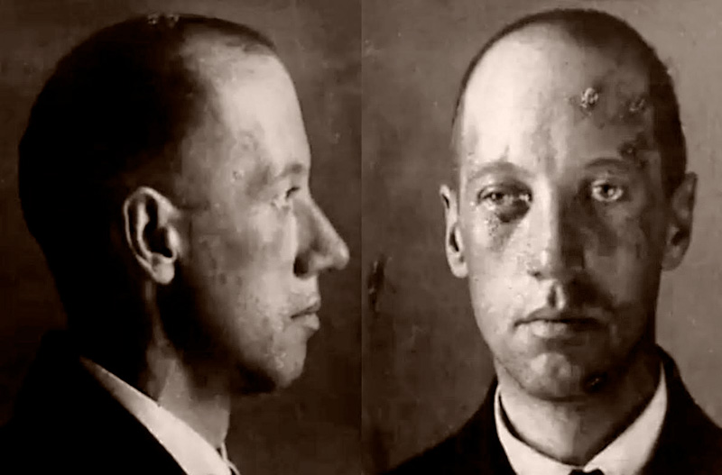
Расстрел Николая Гумилева
Последние фото …
Notes:
Осип Эмильевич тяжело переживает расстрел Гумилева.

Slide 24
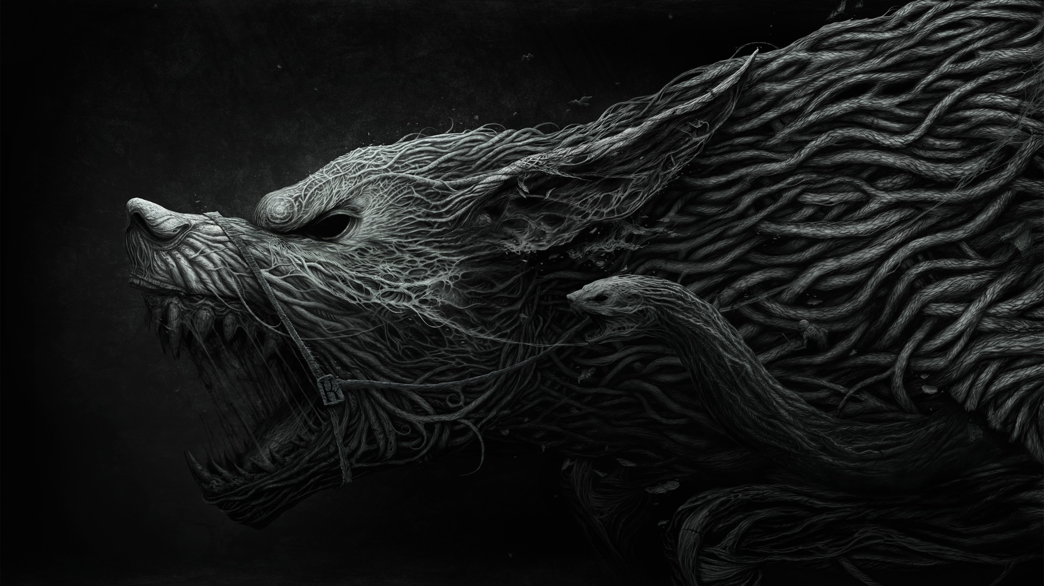
Век – «ВОЛКОДАВ»
Notes:
В тематику стихов вползает зловещая тень безжалостного "века-Зверя". В 30-е годы он обретает свой лик, свою конкретность. Век – зверь оборачивается веком-волкодавом.

Slide 25
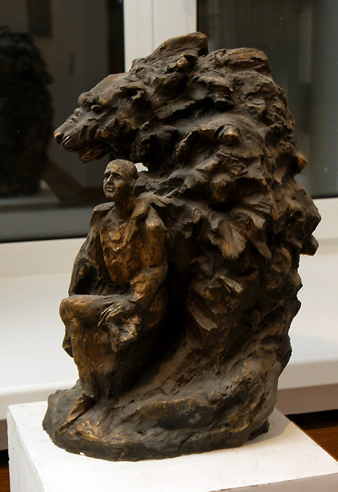
Мне на плечи кидается
век-волкодав,
Но не волк я
по крови своей,
Запихай меня лучше,
как шапку, в рукав
Жаркой шубы
сибирских степей…

Slide 26
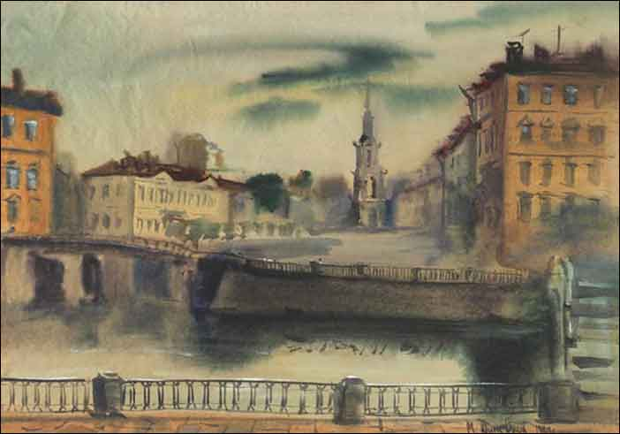
«Ленинград – я не хочу умирать»
Notes:
Дорог и близок сердцу Мандельштама был Петербург. К образу этого города, который неузнаваемо менялся с течением времени, поэт возвращается на протяжении всего своего творчества.

Slide 27
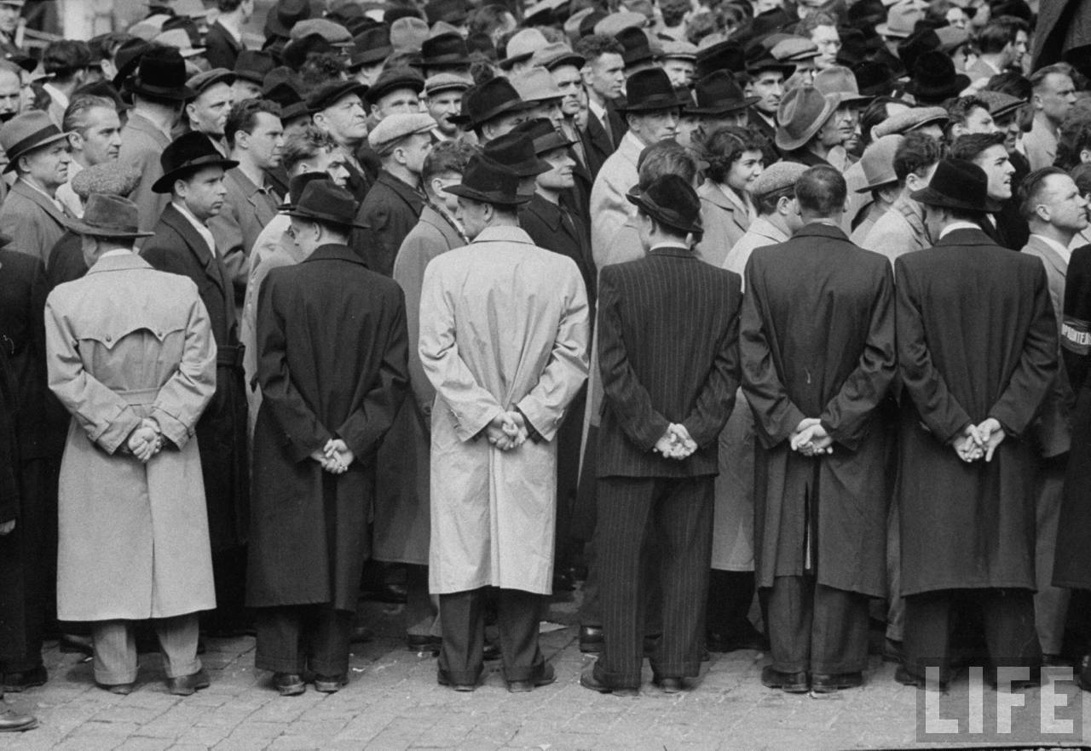
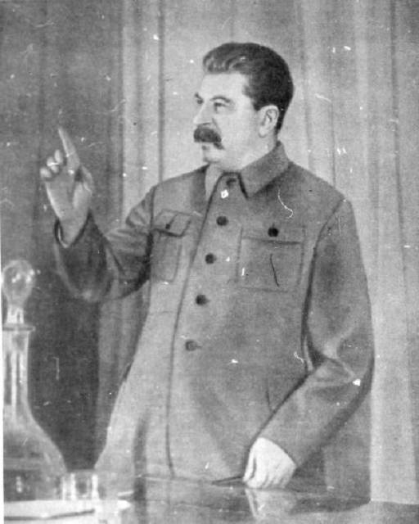
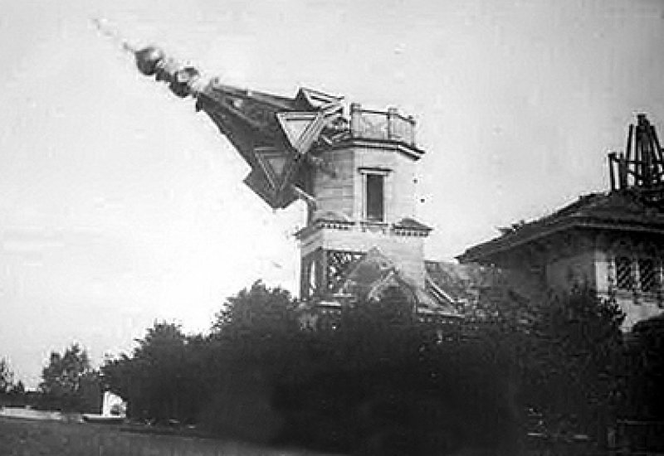
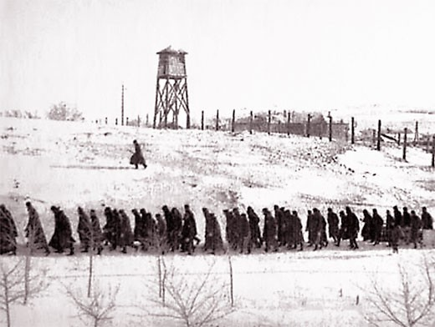
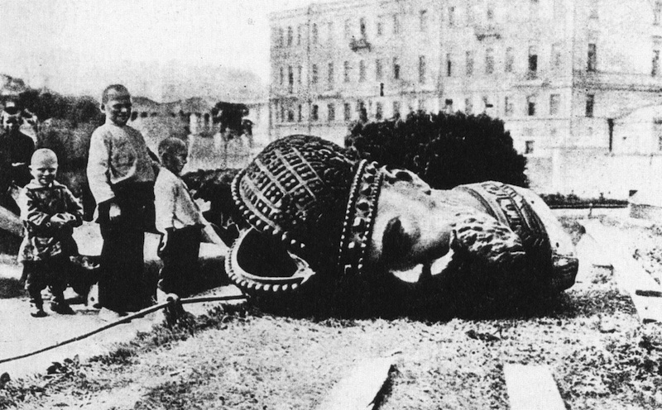
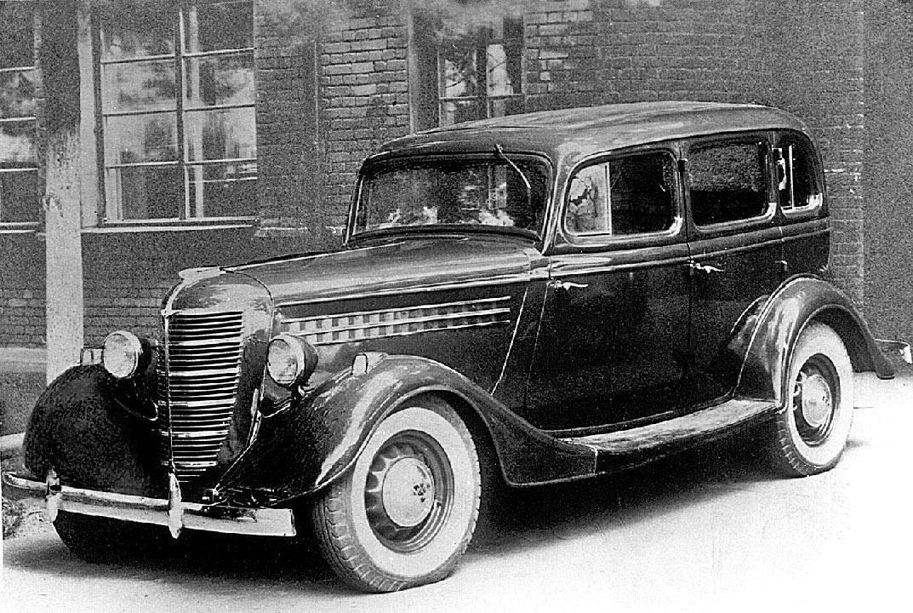
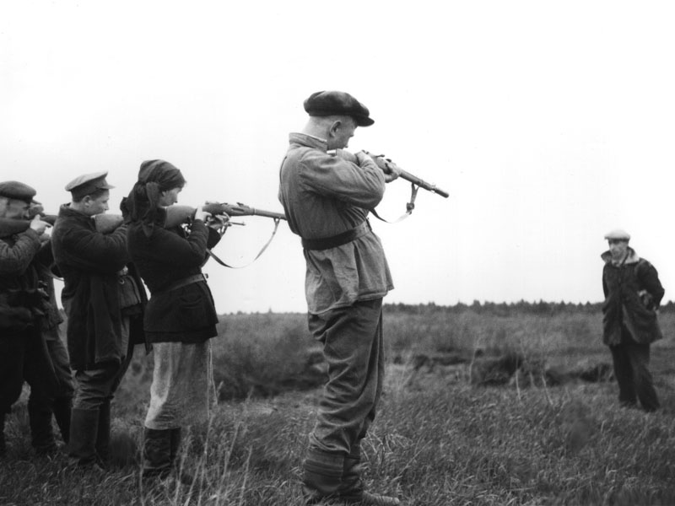
Снос памятника лександру III. 1918
Мы живем, под собою не чуя страны…
Notes:
В начале 1934-го года Мандельштам читает знакомым, иногда случайным, стихотворение, ставшим для него роковым, - «Мы живем, под собою не чуя страны». Тем, кто его слушал, было страшно, но не за поэта, - было страшно за себя…

Slide 28
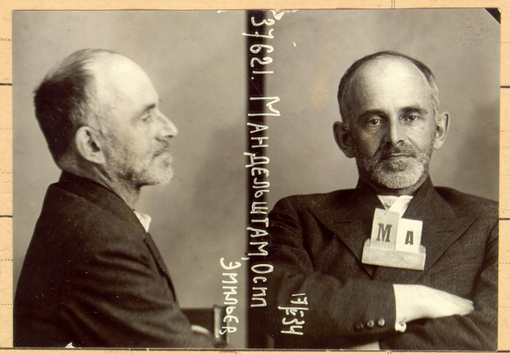
Notes:
В ночь с 13 на 14 мая 1934 года Мандельштама арестовали.

Slide 29
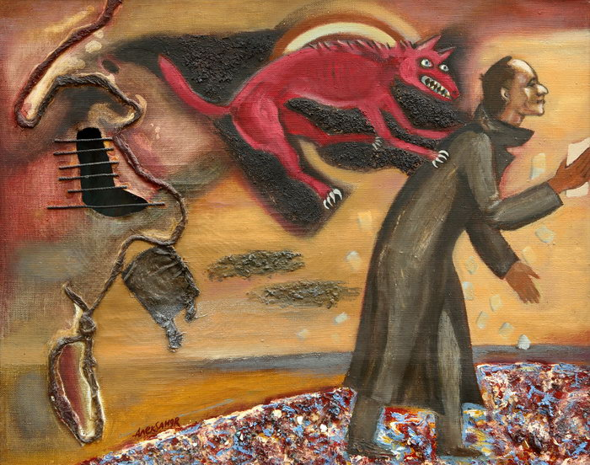
За гремучую доблесть грядущих веков…
Уведи меня в ночь, где течет Енисей
И сосна до звезды достает,
Потому что не волк я по крови своей
И меня только равный убьет.

Slide 30
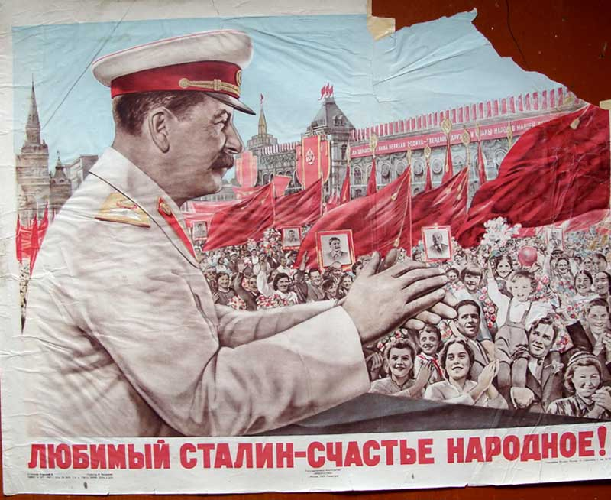
«Ода Сталину»
Notes:
Стихи в честь Сталина писали почти все советские поэты. Но Сталину, очевидно, хотелось, чтобы его воспел именно Мандельштам. ……«Ода Сталину»…
В конце 1937 года, Мандельштам просил эти стихи уничтожить, а в разговоре с А.Ахматовой назвал их вызванными «болезнью».

Slide 31
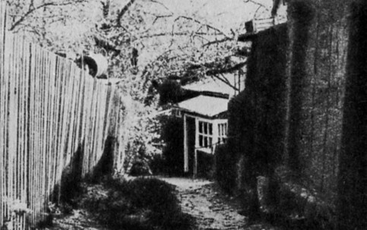
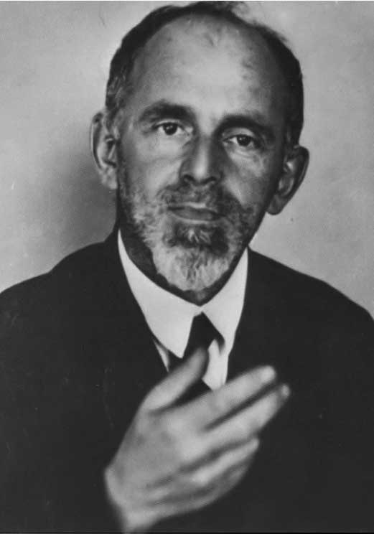
Воронежский домик, где жил в ссылке Осип Эмильевич Мандельштам
Notes:
С весны 1935 г. начинается Воронежский период творчества поэта.

Slide 32
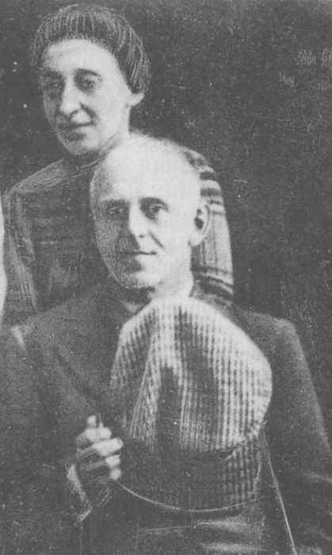
Notes:
Мандельштам создал три «воронежских тетради» стихов.

Slide 33
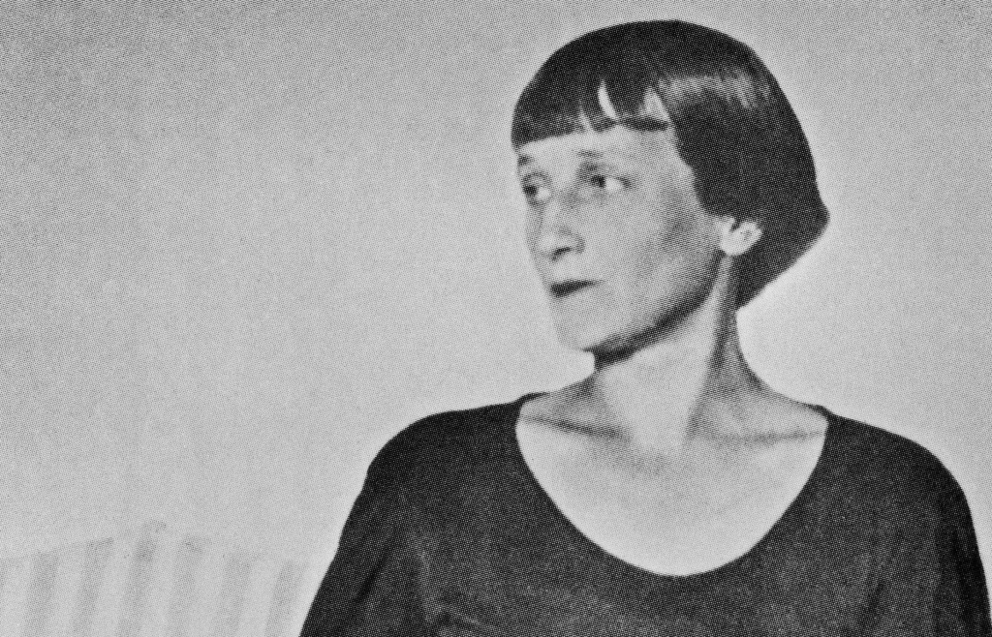
Мандельштам Анне Ахматовой: «Поэзия – это власть; раз за нее убивают, ей воздают должный почет и уважение, значит, ее боятся,
значит, она власть».

Slide 34
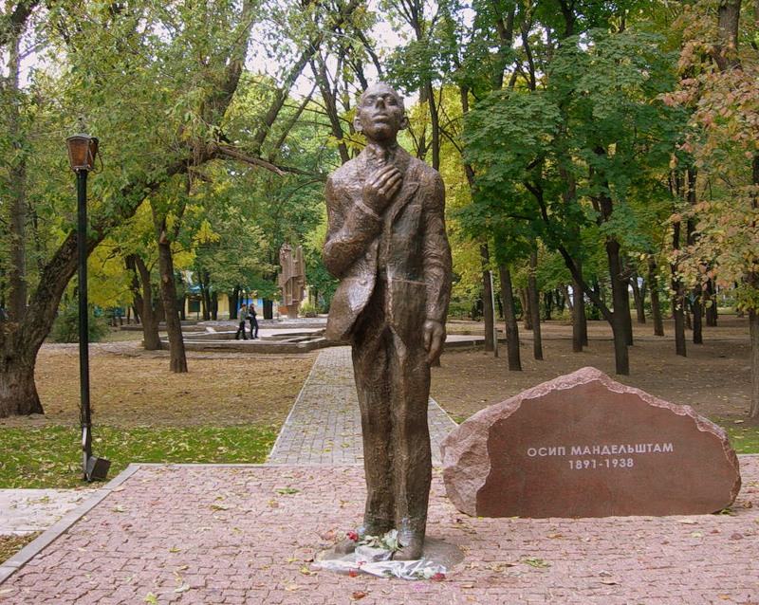
Памятник Мандельштаму в Воронеже

Slide 35
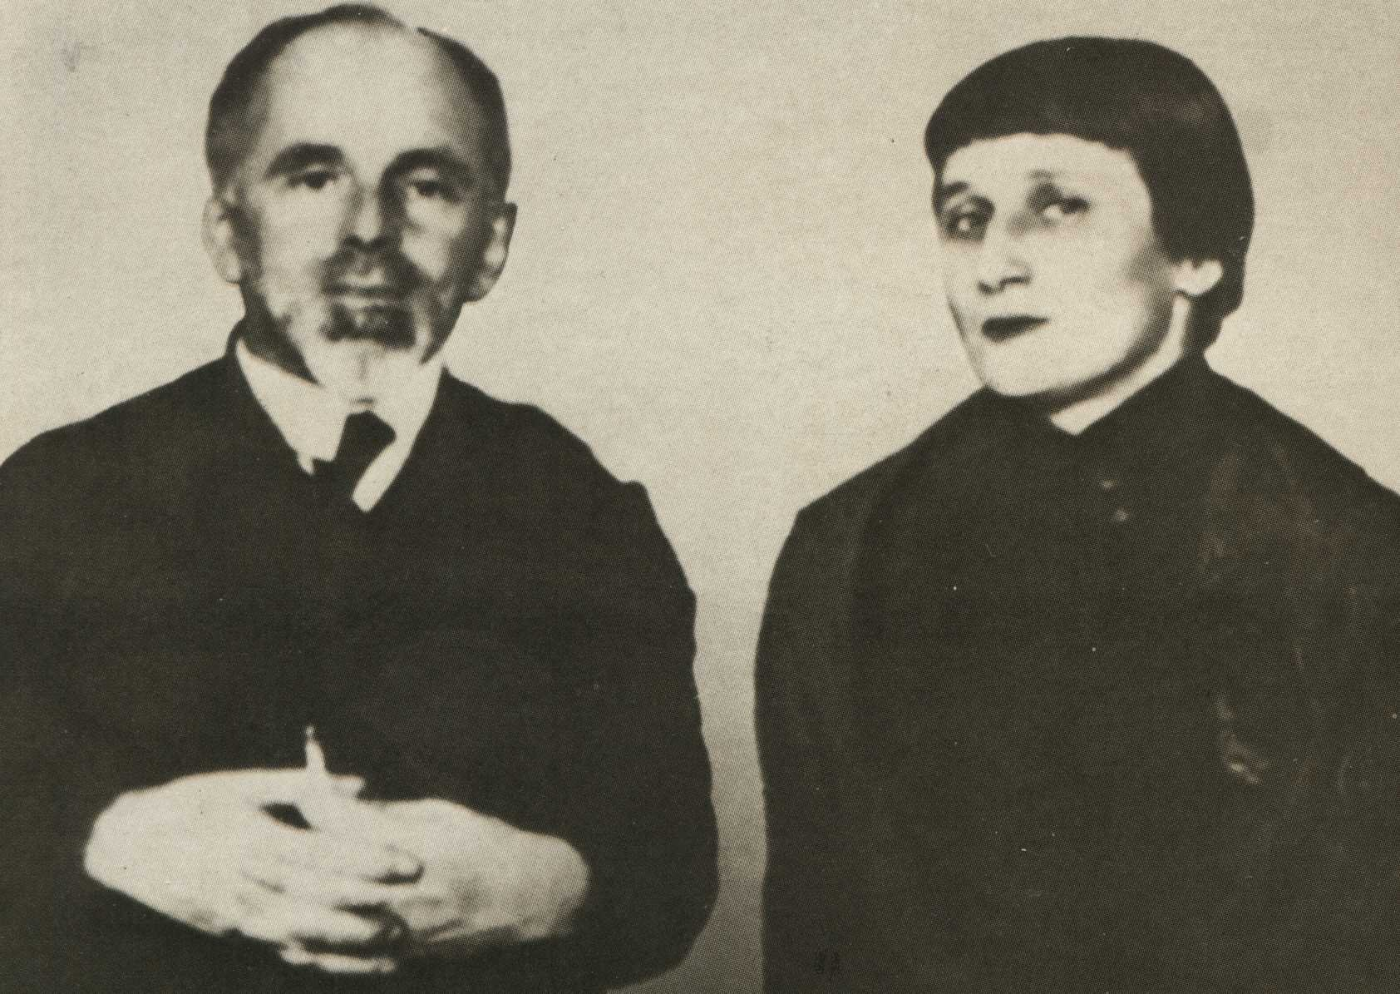
Осип Эмильевич и Анна Ахматова
Notes:
А. Ахматова вспоминала: «В последний раз я видела Мандельштама осенью 1937 года. Они (он и Надя) приехали в Ленинград дня на два. Время было апокалипсическое. Беда ходила по пятам за всеми нами…»

Slide 36
1938 год – второй арест Осипа Эмильевича
Notes:
В мае 1938 года последовал второй арест.
Из письма Мандельштама брату:
«Дорогой Шура!
Я нахожусь – Владивосток, СВИТЛ, 11 барак. Получил 5 лет за контрреволюционную деятельность по решению ОСО [Особого совещания].
Из Москвы из Бутырок этап выехал 9 сентября, приехал 12 октября.
Здоровье очень слабое. Истощен до крайности, исхудал, неузнаваем почти, но посылать вещи, продукты и деньги – не знаю, есть ли смысл. Попробуй всё-таки. Очень мёрзну без вещей.
Родная Наденька, не знаю, жива ли ты, голубка моя. Ты, Шура, напиши о Наде мне сейчас же.
Здесь транзитный пункт. В Колыму меня не взяли. Возможна зимовка.
Родные мои. Целую вас. Ося».

Slide 37
Следственное дело О. Мандельштама.
Выписка из протокола. 1938 год

Slide 38
Поэт- Символ Эпохи…
Notes:
В пересыльном лагере Владивостока великий русский поэт пробыл 76 суток – со среды 12 октября до – вторника 27 декабря 1938 года.

Slide 39
Заблудился я в небе — что делать?
Тот, кому оно близко, — ответь!
Легче было вам, Дантовых девять
Атлетических дисков, звенеть.
Не разнять меня с жизнью: ей снится
Убивать и сейчас же ласкать,
Чтобы в уши, в глаза и в глазницы
Флорентийская била тоска.
Не кладите же мне, не кладите
Остроласковый лавр на виски,
Лучше сердце мое разорвите
Вы на синего звона куски...
И когда я усну, отслуживши,
Всех живущих прижизненный друг,
Он раздастся и глубже и выше —
Отклик неба — в остывшую грудь.

Slide 40
Notes:
В последние дни 38 года белой волчицей бесчинствовала пурга, заметая бараки и страшные штабеля, заметая надежду, которая, возможно, ещё теплилась на дне мерцающего сознания: «Когда на площадях и в тишине келейной мы сходим медленно с ума, холодного и чистого рентвейна предложит нам жестокая зима».

Slide 41
Notes:
В июне 1940 г. жене и брату О. Мандельштама была выдана справка: «...умер в возрасте сорока семи лет 27 декабря 1938 г. от паралича сердца».

Slide 42
Памятник
О. Мандельштаму
во Владивостоке
Notes:
Сейчас на месте пересылки, выстроились дома. Ещё жив крохотный кусочек лагерной территории, где стоял 11 барак - это неприметный склон сопки в 10 мин. езды от центра Владивостока.

Slide 43
«Шерри-бренди»

Slide 44
«Каждая мысль о тебе. Каждая слеза и каждая улыбка – тебе. Я благословляю каждый день и каждый час нашей горькой жизни, мой друг, мой спутник, мой слепой поводырь…»- Из письма Н. Мандельштам, адресованного Осипу Эмильевичу.
Жена поэта - Надежда Мандельштам
Notes:
Жена поэта – Надежда Яковлевна Мандельштам (Хазина). Эта женщина оставила нам свои «Воспоминания», сохранила для мира творческое наследие Осипа Эмильевича. Опасаясь обысков и ареста, она заучивала наизусть его стихи и прозу.

Slide 45
Notes:
Произведения самого удивительного и трагического Мастера отечественной поэзии стали широко издавать только с 90-х годов XX века.

